Slide 1
AIDA

Slide 2
CHI è AIDA
Aida è la protagonista dell'opera OMONIMA in quattro atti di Giuseppe Verdi.
La prima rappresentazione dell'opera fu a Il Cairo il 24 Dicembre 1871, in occasione dell'inaugurazione del Canale di Suez.

Slide 3
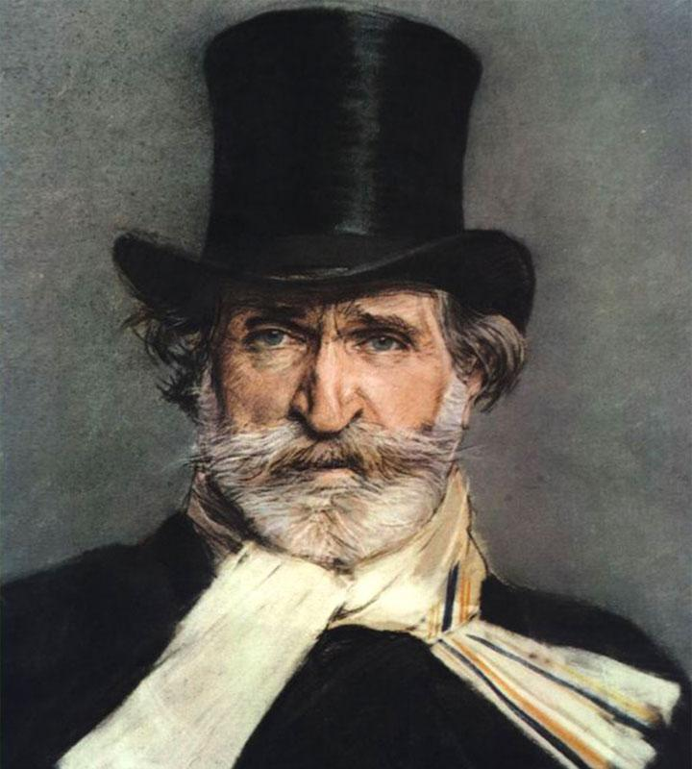
GIUSEPPE VERDI

Slide 4
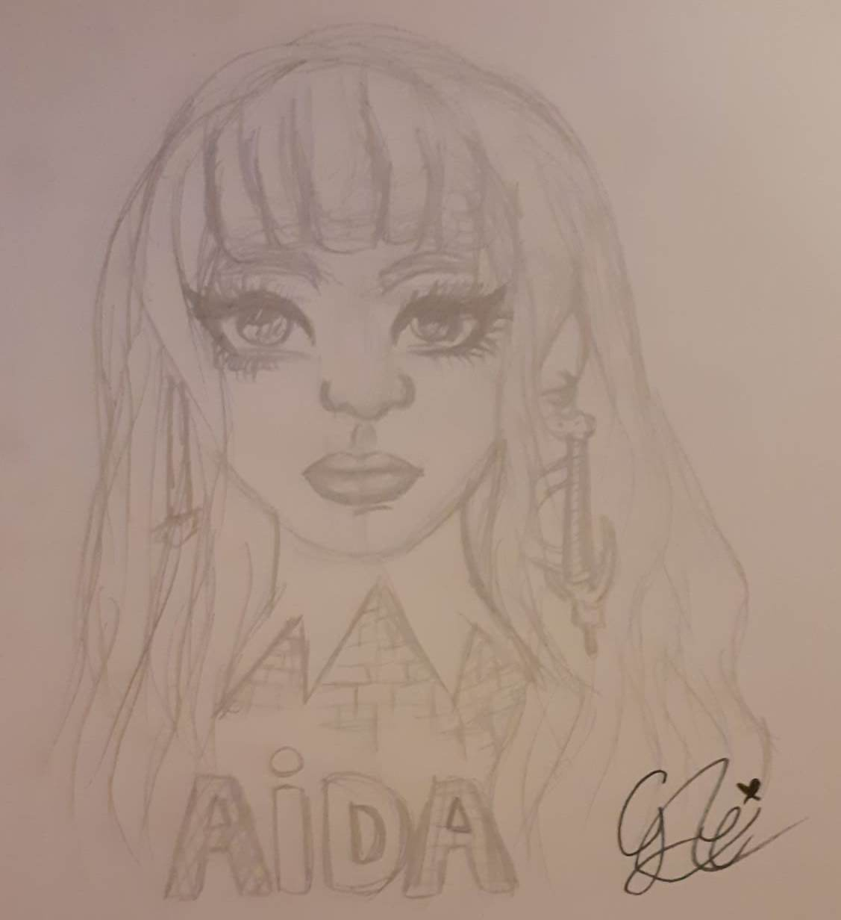
QUALE STORIA RACCONTA “AIDA”?

Slide 5
Durante una guerra, Aida, la figlia del re etiope, è stata fatta schiava e portata in Egitto, dove però nessuno conosce la sua vera identità.
Durante la schiavitù, si innamora del comandante delle truppe egiziane Radames che ricambia il suo amore.
A dividere Aida e Radames, non è solo la questione "sociale", Radames è anche il futuro erede al trono egiziano, essendo "promesso" alla figlia del faraone, Amneris.
Quando , durante una seconda guerra viene fatto schiavo il re di Etiopia (il padre di Aida), questi la convince ad usare il suo ascendente su Radames per farsi dire quale sarà la prossima mossa dell'Egitto contro l'Etiopia.
Radames cade nella trappola e, una volta resosi conto di aver tradito la sua patria si costituisce e viene condannato a essere sepolto vivo, nonostante le suppliche che Amneris rivolge a suo padre e ai sacerdoti che hanno il compito di condannare (o meno) Radames.
Aida, ancora innamorata di lui, non lo abbandonerà neppure nella morte. Deciderà di farsi seppellire viva con lui.

Slide 6
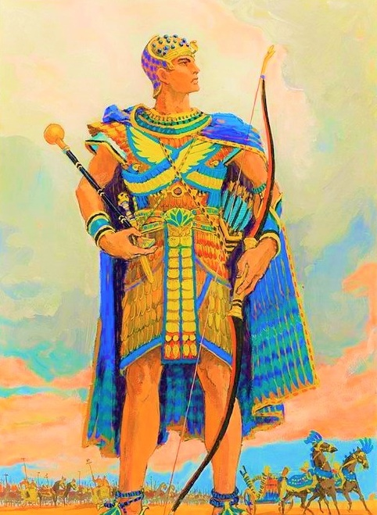
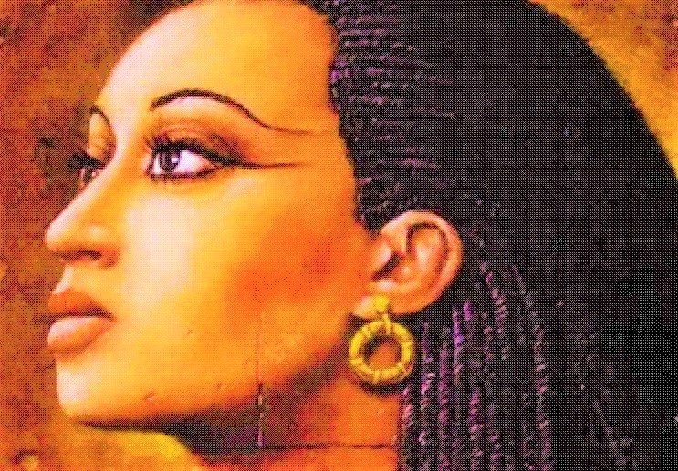
AIDA
RADAMES

Slide 7
COMPLESSITà DEL RUOLO DELLA PROTAGONISTA
La protagonista deve essere in grado di esprimere un'intensità molto forte a livello lirico e drammatico.
Inoltre deve essere convincente a livello interpretativo: i suoi affetti si dividono tra Radames, il legame con la sua terra e con suo padre, di fatto interpretando tre parti: il ruolo dell’amante, il ruolo della schiava e il ruolo della figlia.

Slide 8
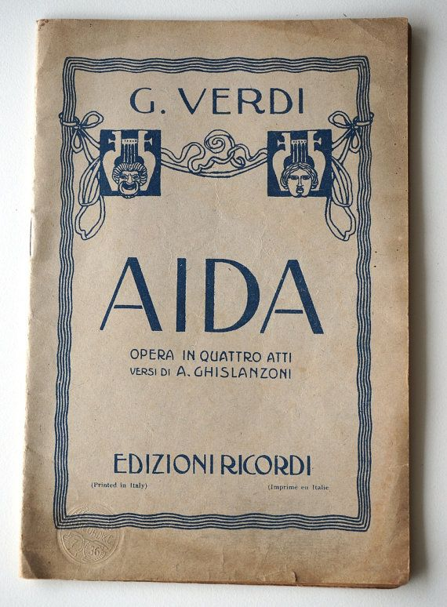
LA MUSICA
Non vi è impiego nell’intera opera, di melodie che facciano richiamo a sonorità egizie o arabe.
La forma con la quale Verdi sperimenta e cerca quei colori caratteristici di questa epoca passata, è di fatto molto semplice: si fa uso del timbro di strumenti come l’oboe, l’arpa o i suoni gravi dei flauti, usando sistemi armonici come a esempio, altalenando, la melodia tra maggiore e minore.

Slide 9
PER STUDIARE
CHI è AIDA?
CHI HA COMPOSTO “AIDA”?
QUALE STORIA RACCONTA “AIDA”?
PERCHé IL RUOLO DELLA CANTANTE PROTAGONISTA è COMPLESSO?
IN CHE MODO VERDI RICHIAMA LE CARATTERISTICHE PROPRIE DEL MONDO DI AIDA?

Slide 10
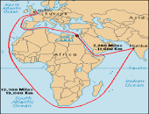
CHI è AIDA? Aida è la protagonista dell’opera Aida che venne rappresentata per la prima volta a Il Cairo in Egitto in occasione dell’inaugurazione del Canale di Suez. Si tratta di un canale artificiale che permette la navigazione dall’Europa all’Asia (e viceversa), evitando la circumnavigazione dell’Africa.
CHI HA COMPOSTO “AIDA”? Aida è un’opera in 4 atti scritta da Giuseppe Verdi (uno dei massimi compositori italiani dell'Ottocento, autore di melodrammi molto amati che fanno parte stabilmente del repertorio operistico odierno, nacque il 10 Ottobre 1813)

Slide 11
QUALE STORIA RACCONTA “AIDA”? Aida, la figlia del re etiope, durante una guerra viene catturata e portata in Egitto come schiava, nessuno conosce la sua vera identità. Si innamora del comandante delle truppe egiziane Radames che ricambia il suo amore. Radames però è anche il futuro erede al trono egiziano, essendo "promesso" alla figlia del faraone, Amneris. Quando , durante una seconda guerra viene fatto schiavo il re di Etiopia (il padre di Aida), questi convince la figlia ad usare il suo ascendente su Radames per farsi dire quale sarà la prossima mossa dell'Egitto contro l'Etiopia. Radames cade nella trappola e, una volta resosi conto di aver tradito la sua patria si costituisce e viene condannato a essere sepolto vivo, nonostante le suppliche che Amneris rivolge a suo padre e ai sacerdoti che hanno il compito di condannare (o meno) Radames. Aida, ancora innamorata di lui, non lo abbandonerà neppure nella morte. Deciderà di farsi seppellire viva con lui.
PERCHé IL RUOLO DELLA CANTANTE PROTAGONISTA è COMPLESSO? La protagonista deve essere in grado di esprimere un'intensità molto forte a livello lirico, drammatico e interpretativo.
IN CHE MODO VERDI RICHIAMA LE CARATTERISTICHE PROPRIE DEL MONDO DI AIDA? Non vi è impiego nell’intera opera, di melodie che facciano richiamo a sonorità egizie o arabe. La forma con la quale Verdi sperimenta e cerca quei colori caratteristici di questa epoca passata, è di fatto molto semplice: si fa uso del timbro di strumenti come l’oboe, l’arpa o i suoni gravi dei flauti, usando sistemi armonici come a esempio, altalenando, la melodia tra maggiore e minore.

